Slide 1
Narrativas prodigiosas
Unidade 2 - Texto narrativo

Slide 2
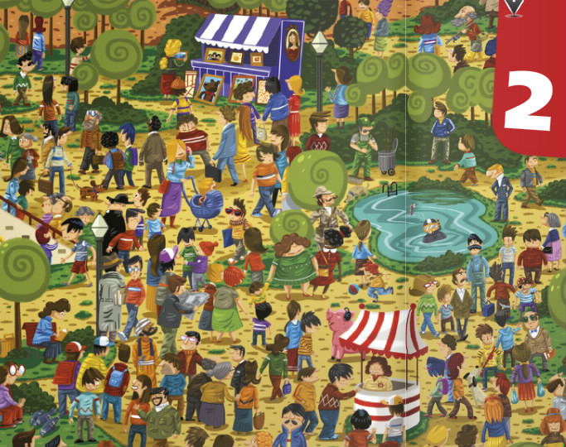

Slide 3
Procura na ilustração as seguintes personagens dos textos desta unidade:
Um retrato oval de mulher
Um explorador inglês do séc. XIX
Um pirata
Um velho com uma cana de pesca
Um porco a ouvir música
Um árabe
d
a
b
c
f
e
Narrativas prodigiosas (manual pp. 64-65)

Slide 4
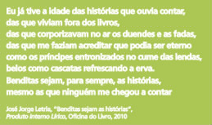
2. Lê agora o excerto da página ao lado, retirado de um poema de José Jorge Letria.
2.1. Qual será o tema tratado? De que forma esse tema se relaciona com as figuras da questão anterior?
No poema, o sujeito poético refere-se à magia das histórias de duendes, fadas e príncipes que ouviu contar ou que imaginava quando era criança.
Narrativas prodigiosas (manual pp. 64-65)

